Slide 1
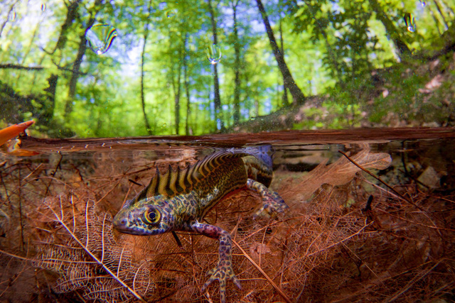

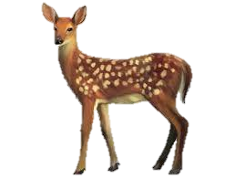
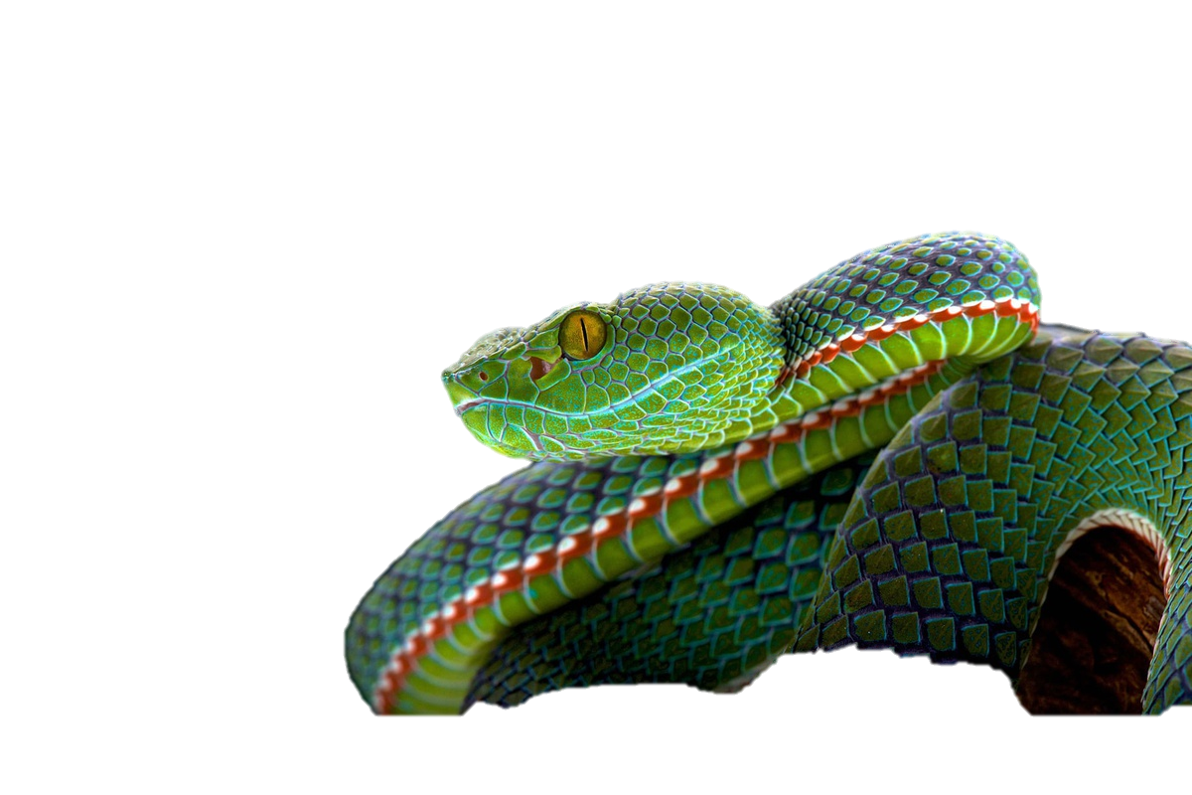
Bài 25 Tìm hiểu sinh vật ngoài thiên nhiên
(Tiết 1)

Slide 2


MỤC TIÊU, DỤNG CỤ, MẪU VẬT VÀ CÁCH TIẾN HÀNH
Xác định mục tiêu
Kiểm tra dụng cụ
Phương pháp quan sát
Hình thức: Hoạt động nhóm
Thời gian: 3 phút
Nhiệm vụ:
Mục (I)
Mục (II)
Mục (III)

Slide 3
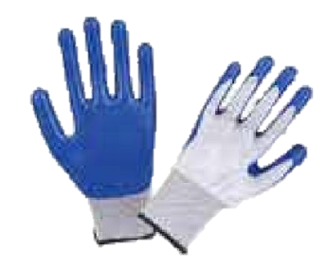
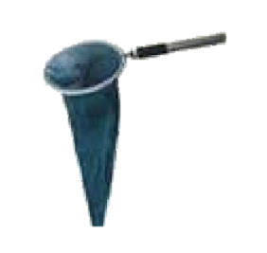
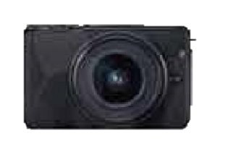
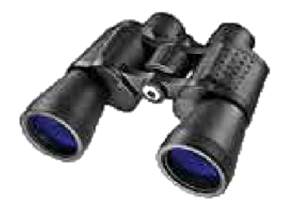

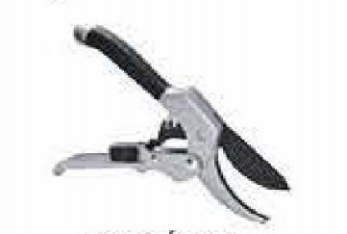
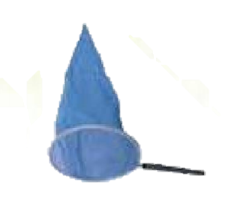
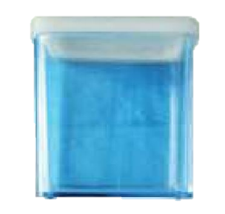
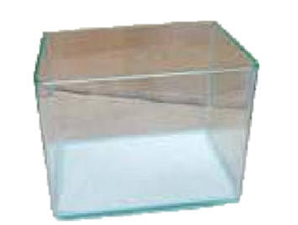

dụng cụ
Kính lúp
Máy ảnh
Găng tay
Vợt bắt đv thủy sinh
Ống nhòm
Sổ ghi chép
Kéo cắt cây
Vợt bắt sâu bọ
Găng tay
Găng tay

Slide 4
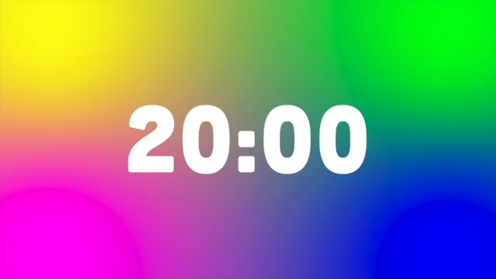
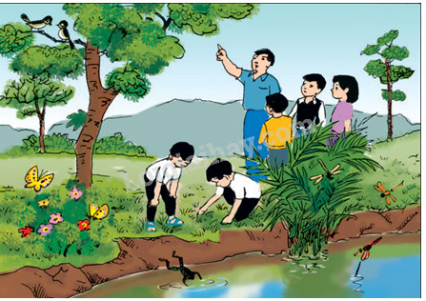

THỰC HÀNH
Hình thức: Hoạt động nhóm
Thời gian: 20 phút
Nhiệm vụ:Quan sát thực vật, động vật trong thiên nhiên, ghi chép vào phiếu quan sát.
59
58
57
56
55
54
53
52
51
50
49
48
47
46
45
44
43
42
41
40
39
38
37
36
35
34
33
32
31
30
29
28
27
26
25
24
23
22
21
20
19
18
17
16
15
14
13
12
11
10
09
08
07
06
05
04
03
02
01
00
Countdown Clock
By Dr. Jeff Ertzberger

